Slide 1
Профессия
«Дизайнер»
Мало разработать внешний вид вещи (будь то мобильный телефон или автомобиль). Дизайнер должен представлять, как его идеи воплотятся в жизнь, какие материалы можно использовать, как этот предмет будет производиться или собираться и, наконец, сколько он будет стоить. Задача дизайнера — сделать красивую и удобную вещь.
Паоло Пининфарина

Slide 2
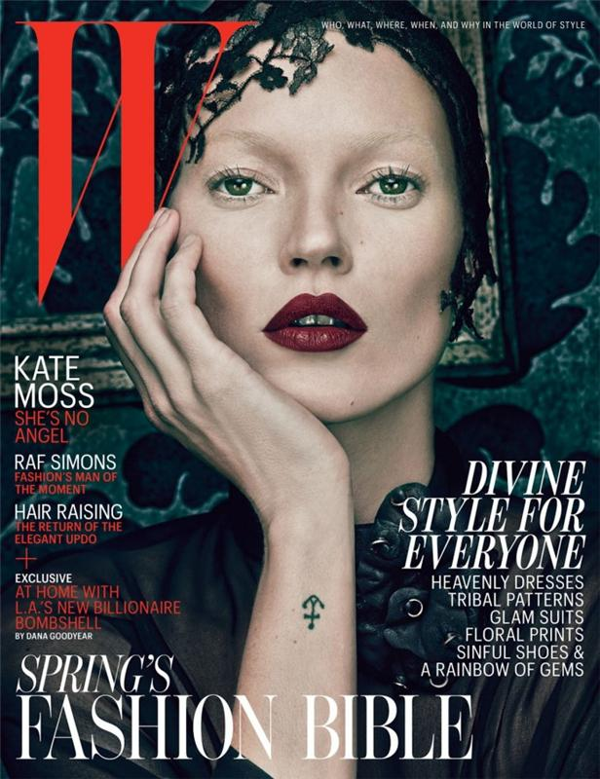
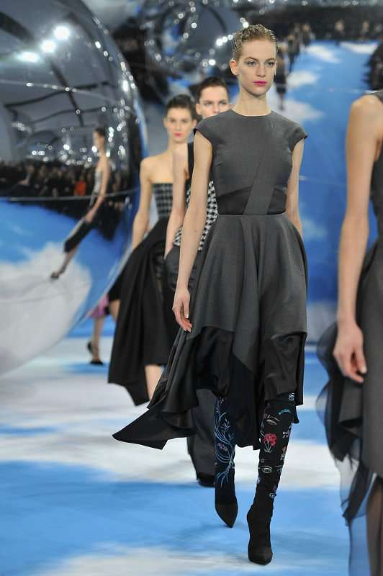
Создание модной одежды — одна из престижных областей, с которой мечтают связать свою жизнь многие молодые люди.

Slide 3
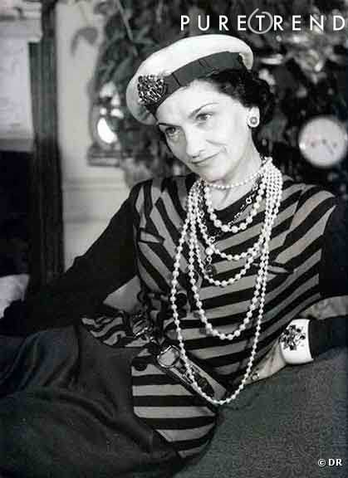
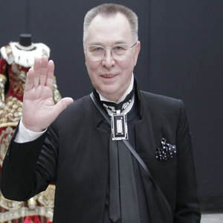
Художник-модельер - это самая известная из профессий в модной индустрии.

Slide 4
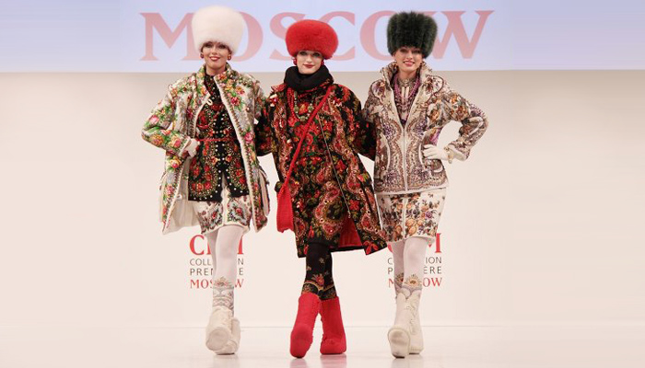
Кутюрье создает коллекции уникальных моделей одежды, которые выполняются вручную в домах высокой моды.

Slide 5
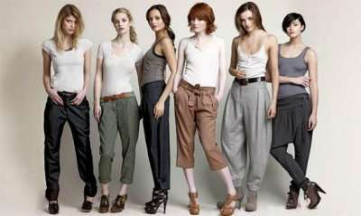
Задача дизайнера независимо от области деятельности — формирование эстетических и функциональных качеств предметной среды.

Slide 6
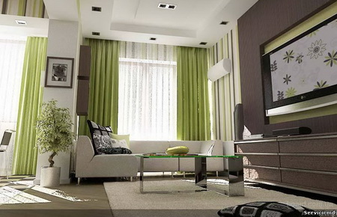

Slide 7
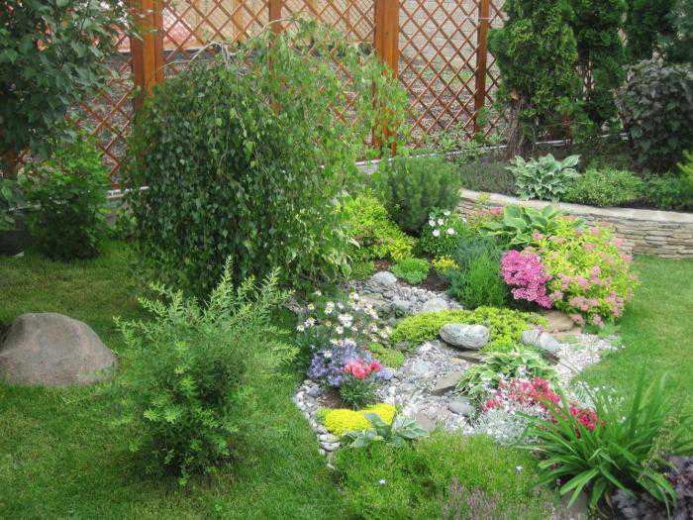

Slide 8
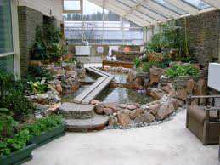

Slide 9
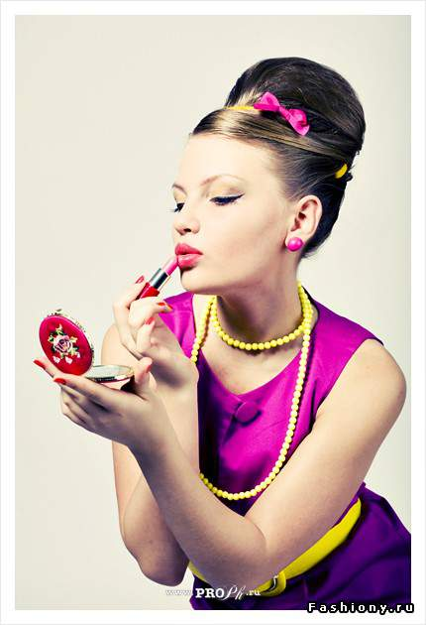
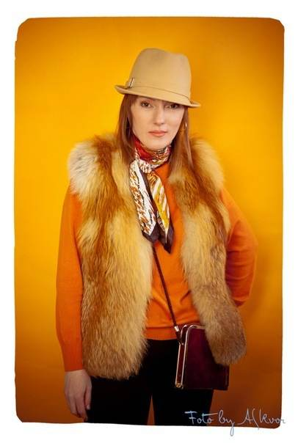
Стилист – это специалист, способный помочь потребителю грамотно, в рамках единого стиля подобрать гардероб из моделей разных марок, выбрать прическу и макияж.

Slide 10
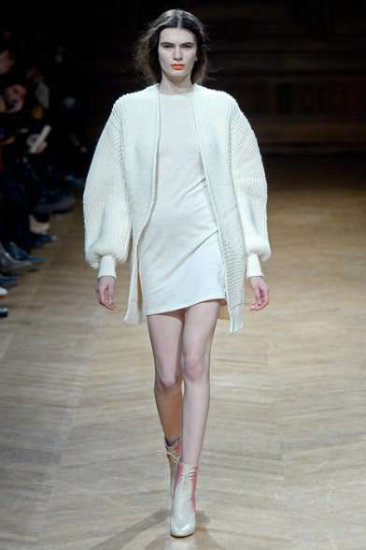
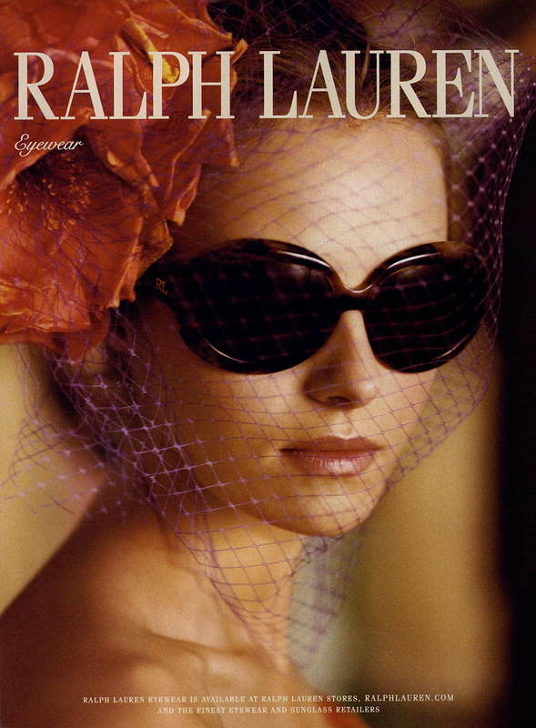
Манекенщица показывает модную одежду на подиуме. Фотомодель, фотограф создают модные образы для журналов и телевидения.

Slide 11
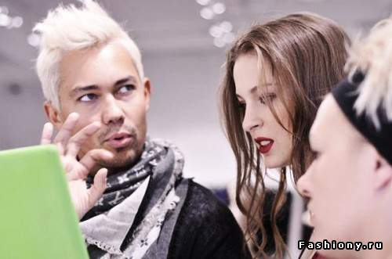
Профессия байер или закупщик – требует быть в курсе модных тенденций, психологии и маркетинга, знания языков и современных информационных технологий.

Slide 12
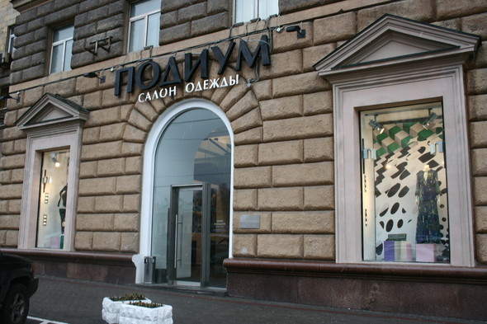
Мерчендайзинг — это искусство продвижения и продажи товаров на рынке.

Slide 13

В обязанности шопера входит сопровождение клиента по магазинам, подбор гардероба, оценка уже существующих у клиента вещей, умение смешивать дорогие брендовые вещи с недорогими вариантами.

Slide 14
Жизнь нам дана, чтобы внести в неё свой вклад. Иначе зачем мы находимся в этом мире?
Стивен Джобс

